Slide 1
第五章 共聚合反应

Slide 2
5.1 概述
均聚
由一种单体进行的聚合反应称为均聚，形成的聚合物称做均聚物，均聚物只由一种单体单元组成。
共聚合
由两种或两种以上的单体共同参加的聚合反应，称做共聚合。共聚合所形成的聚合物含有两种或多种单体单元，这类聚合物称做共聚物
由两种单体进行的二元链式共聚合是共聚合反应的基本体系。

Slide 3
5.1.1 共聚合反应的意义
  1. 实际意义：最重要的聚合物改性技术
  可调节性大
  a: 不同单体间：乙烯/丙烯，乙烯/醋酸乙烯酯
  b: 相同单体组成，不同排列组合：
  丁二烯/苯乙烯：无规、交替、嵌段、接枝
  有些单体不能均聚可以共聚：顺丁烯二酸酐
  提供特殊的功能性

Slide 4
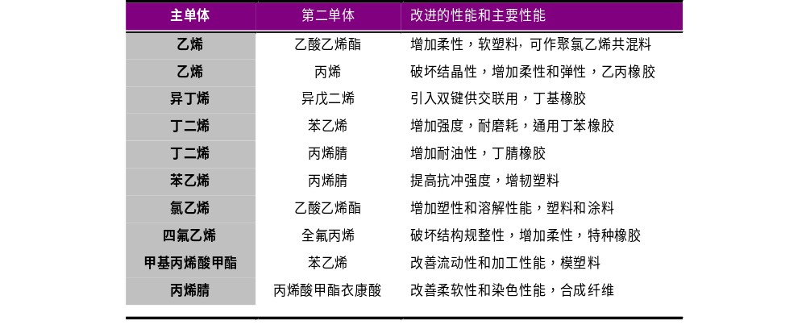
表 5-1 典型的共聚物及其性能和用途

Slide 5

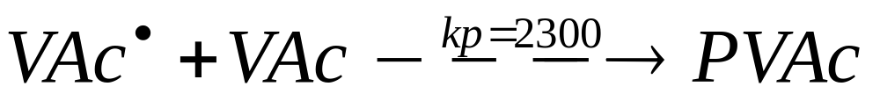
2. 理论意义：
  获得单体、活性种（自由基、C⁺、C⁻）的反应性的知识
重要 !!
活性St>VAc？
研究单体结构对聚合活性的影响

Slide 6
研究内容：
均聚反应：
聚合反应速率、产物的平均分子量、
分子量分布；
共聚反应：共聚物组成、序列分布

Slide 7
5.1.2 共聚物的类型
根据大分子链的微观结构，共聚物有下列四种类型:
无规共聚物
交替共聚物
嵌段共聚物
接枝共聚物

Slide 8






（1）无规共聚物
单体单元 M₂
单体单元 M₁
命名:在单体间插入-CO-表示，例如
聚（丁二烯—CO—苯乙烯）

Slide 9


（2）交替共聚物
两种单体单元严格呈交替排列
命名：在单体间插入-alt-表示，
如聚(苯乙烯-alt-马来酸酐)

Slide 10



（3）嵌段共聚物
较长的 M₁ 链段
较长的 M₂ 链段
可以是二嵌段、三嵌段或多嵌段的，
如AB型、ABA型、ABC型和(AB)_{n}型等
命名: 用-b-或-block-表示，
例如聚(苯乙烯-b-丁二烯)或（苯乙烯
/丁二烯）嵌段共聚物

Slide 11



（4）接枝共聚物
主 链
支 链
命 名: 主链在前，中间插入 -g- 或 -graft- 表示，
例如聚丁二烯-g-聚苯乙烯，或聚（丁二烯－g－苯乙烯）或（丁二烯/苯乙烯）接枝共聚物

